Slide 1
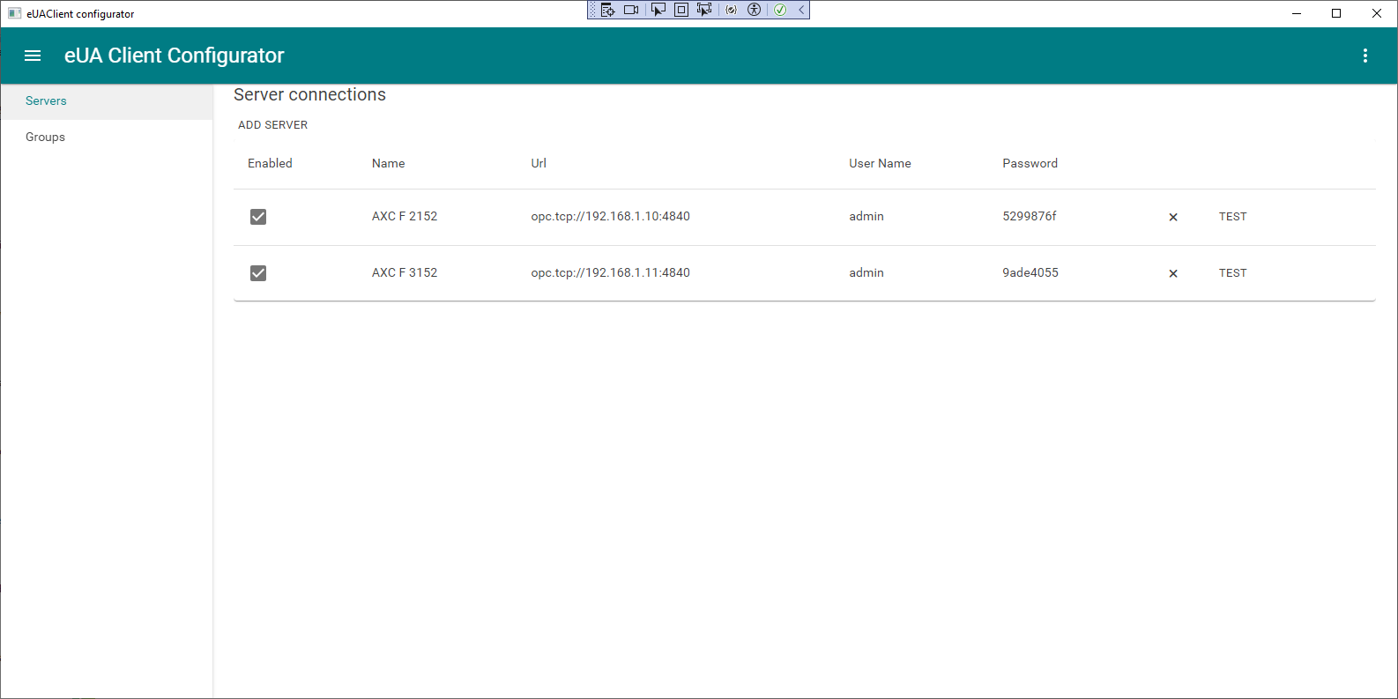
2
1

Slide 2
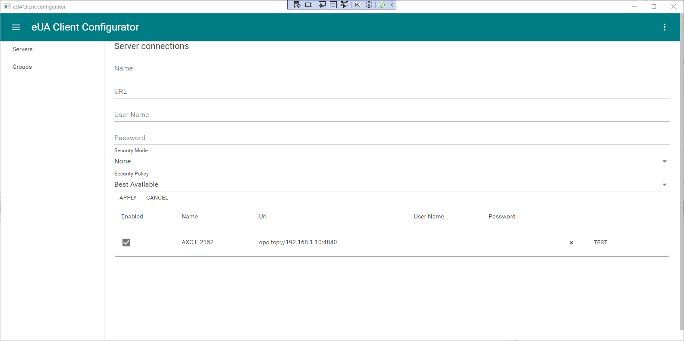
1
2
3
4
5
6
7

Slide 3
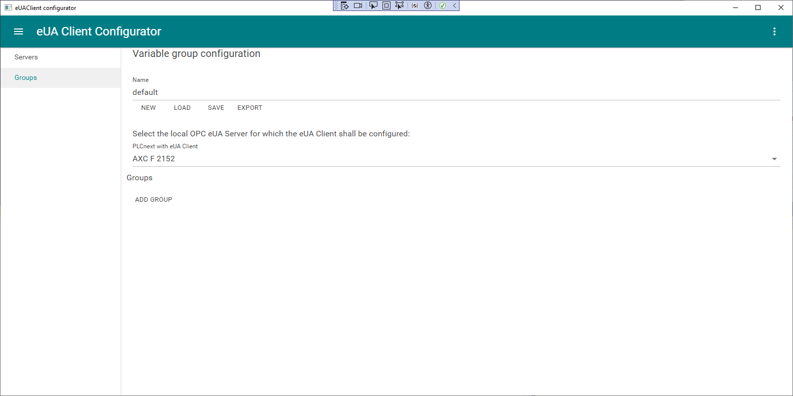
1
2
3
4
5
6
7

Slide 4
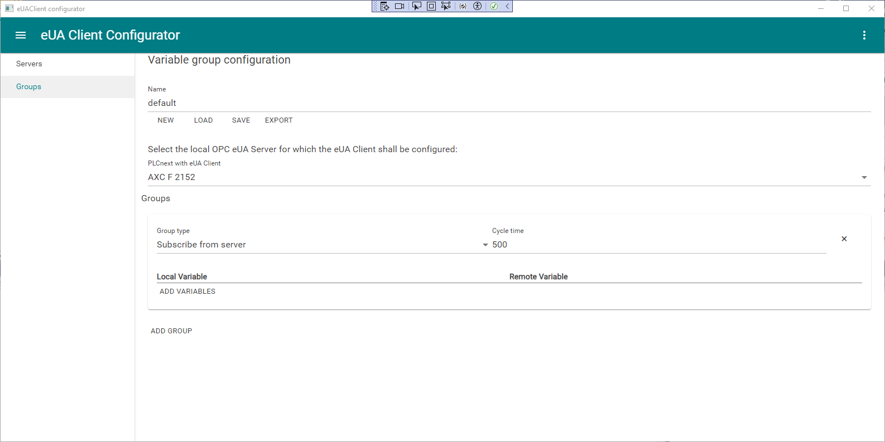
1
2
3
4
5

Slide 5
